Slide 1
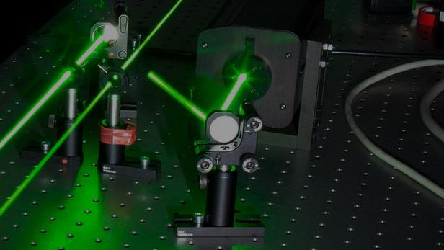
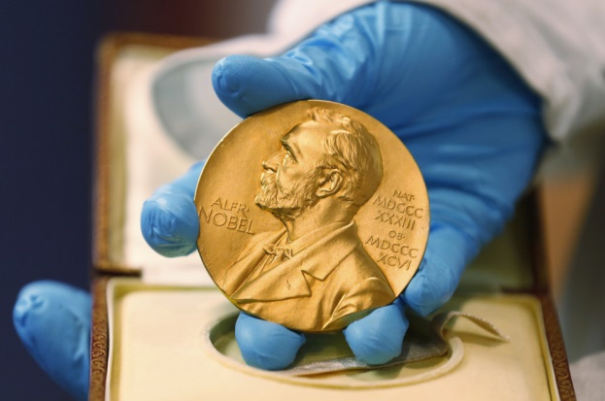
Tools made of light: strumenti fatti di luce
Nobel per la Fisica 2018
Catalina Curceanu
LNF-INFN
IdF 2018

Slide 2
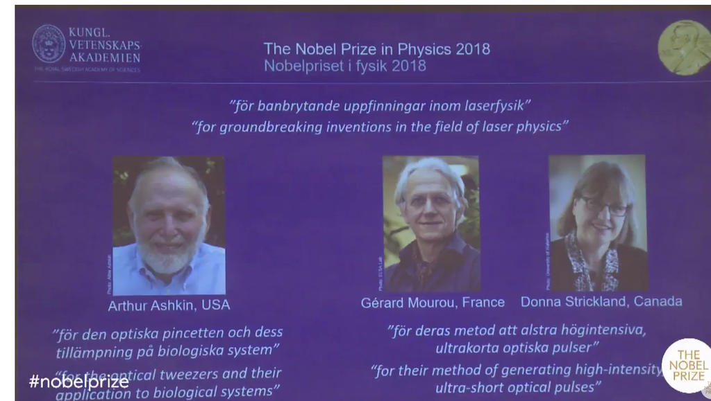

Slide 3
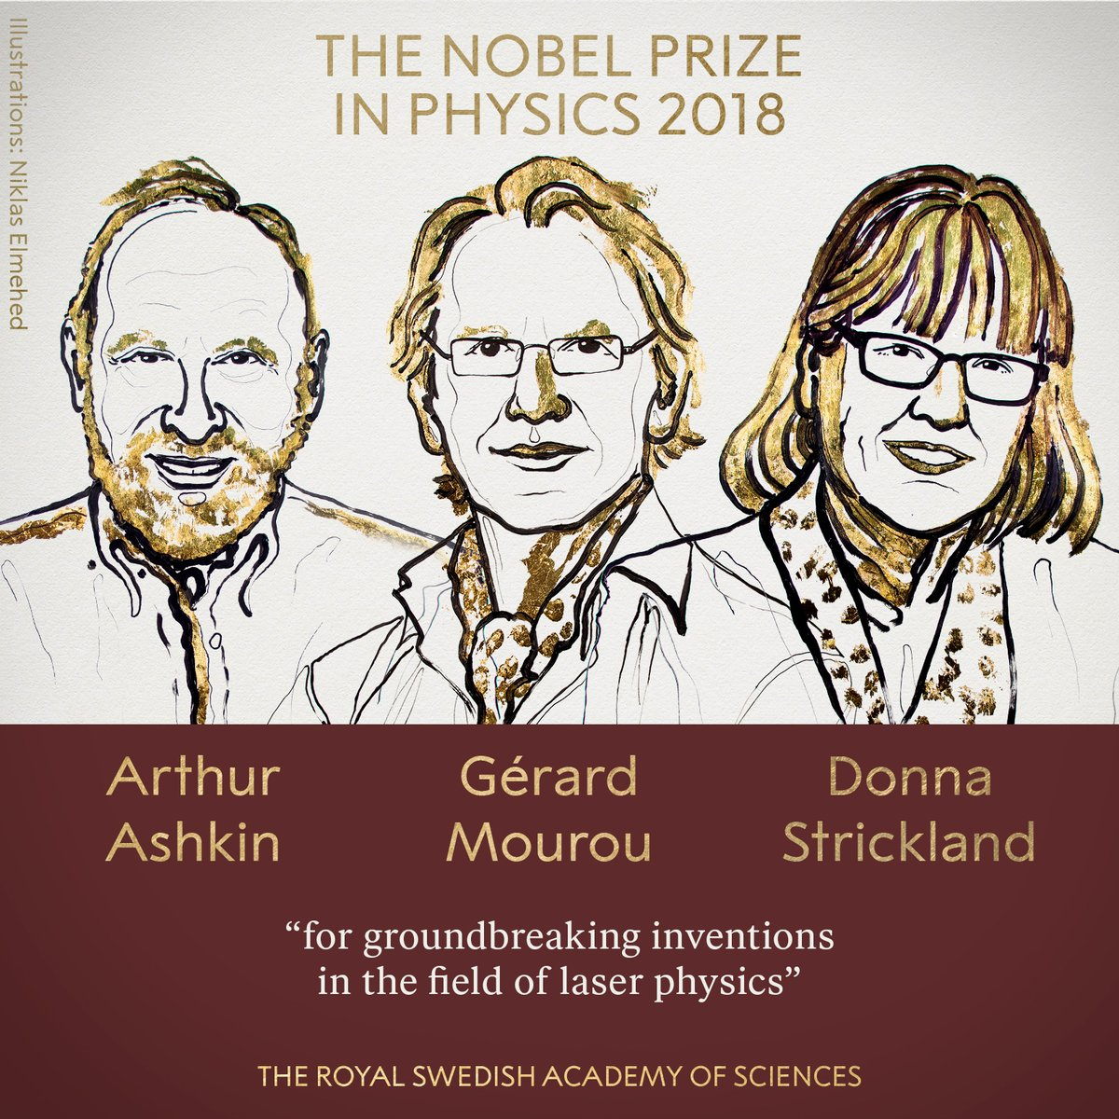

Slide 4
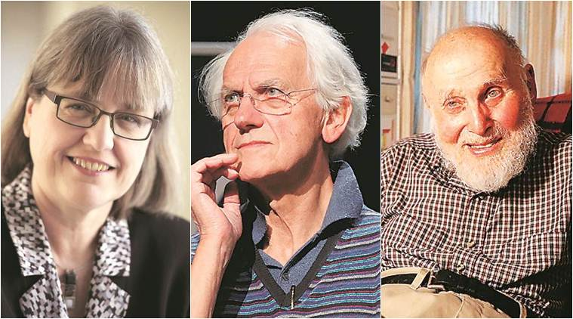

Slide 5
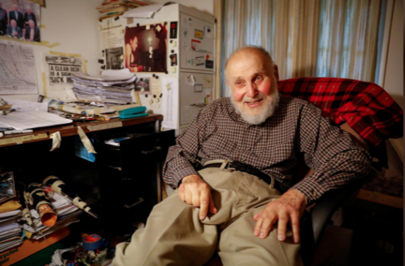
Arthur Ashkin

Slide 6
Arthur Ashkin: a lui è andata la prima metà del premio, è uno scienziato statunitense classe 1922 (96 anni RECORD). Si è formato alla Columbia University e alla Cornell University. Fin dagli anni ‘60 ha lavorato alla manipolazione di particelle con fasci di luce laser.
Ha inventato le pinzette ottiche, uno strumento che permette di acchiappare e manipolare con altissima precisione particelle, atomi, molecole e cellule biologiche.
I suoi studi hanno fornito le basi per gli studi sul intrappolamento degli atomi (for development of methods to cool and trap atoms with laser light.") - da Steven Chu, insignito del Nobel per la fisica nel 1997

Slide 7
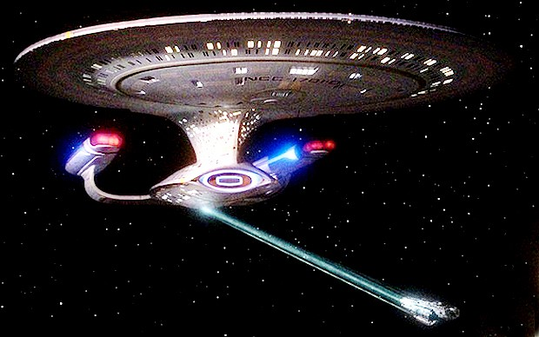
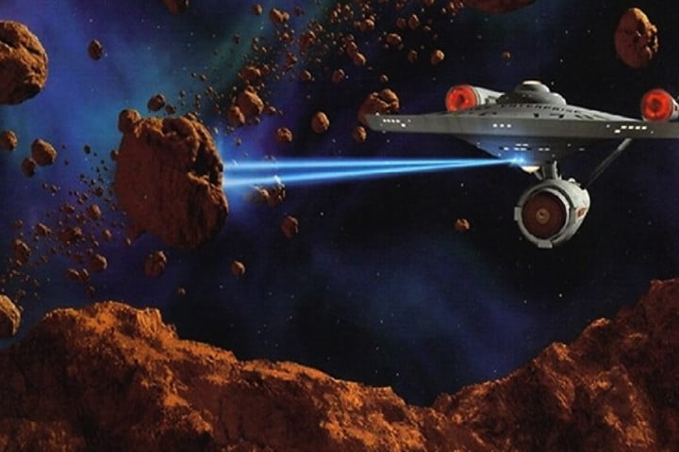
Star Trek Tractor Beam

Slide 8
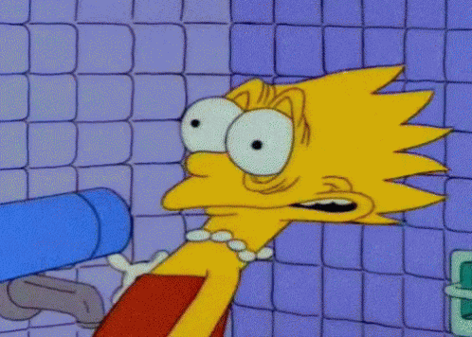

Slide 9
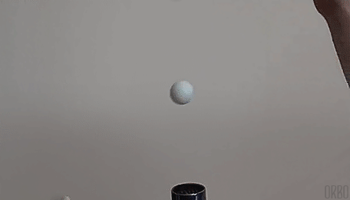

Slide 10
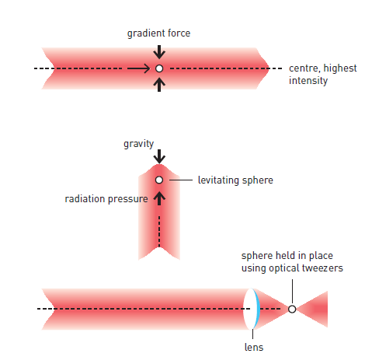

Slide 11
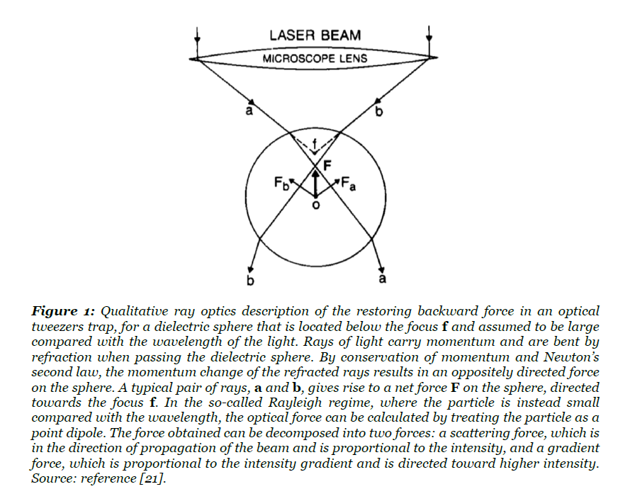

Slide 12
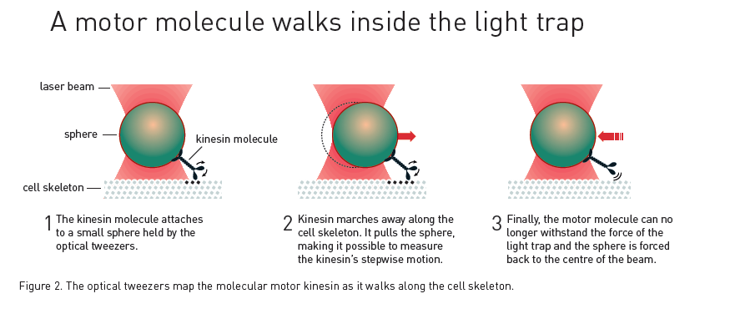

Slide 13
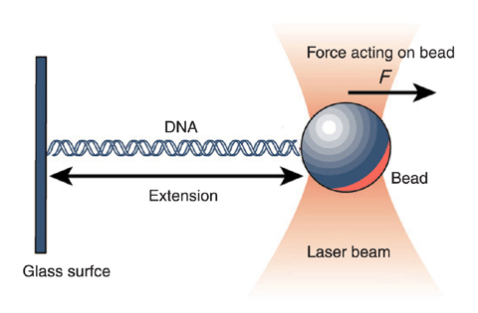

Slide 14
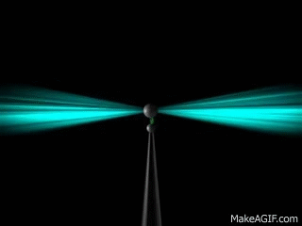

Slide 15
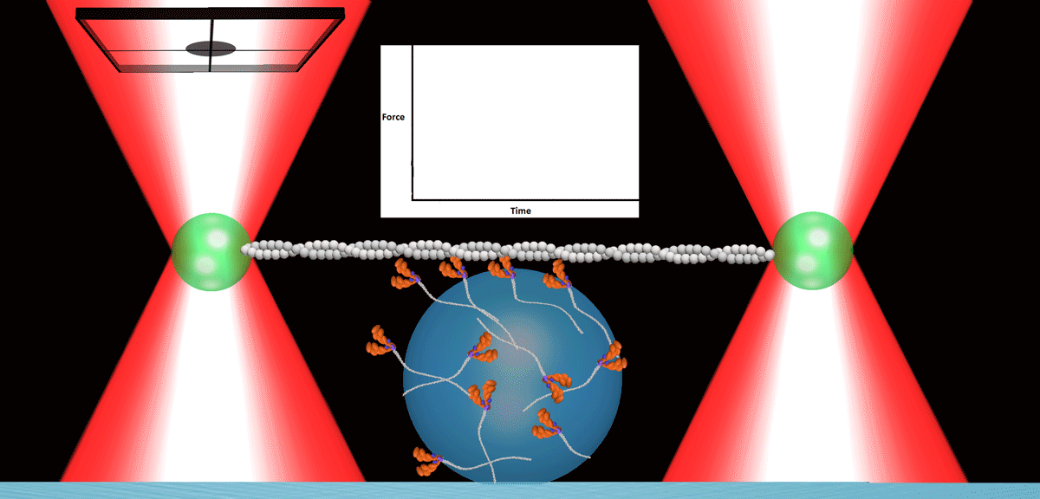

Slide 16
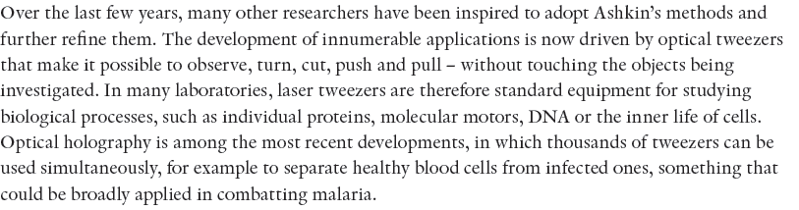

Slide 17
Intervista con A.A.
……
AS: May I ask, are you still experimenting in your home lab?
AA: I am. In fact I’m writing a paper now that you guys are disturbing in my … I’m going to send it into Science and hope that they’ll accept it.
……
AS: Sure. Are you going to celebrate?
AA: Well, look, I’m writing a paper now and I’m not celebrating about old stuff. I’ve got something new and important. I’m working on solar energy and I think I’ve gotten some important stuff. And the world badly needs science in climate change.
https://www.nobelprize.org/prizes/physics/2018/ashkin/interview/

Slide 19
Il francese Gérard Mourou, 74 anni, è stato direttore del Laboratorio di ottica applicata della Scuola francese superiore di tecniche avanzate (Ensta). Nato nel 1944 ad Albertville ha insegnato all'Ecole Polytechnique e, negli Stati Uniti, è stato tra i fondatori del Centro di Scienza Ottica ultraveloce (Cuos) dell'Università del Michigan. Attualmente lavora fra l'École Polytechnique di Palaiseau e l'università del Michigan, ad Ann Arbor
La canadese Donna Strickland, 59 anni, è nata nel 1959 a Guelph, si è laureata nella McMaster University e ha proseguito gli studi di dottorato nell'Università di Rochester (tutor: Mourou) . Attualmente insegna nell'Università di Waterloo

Slide 20
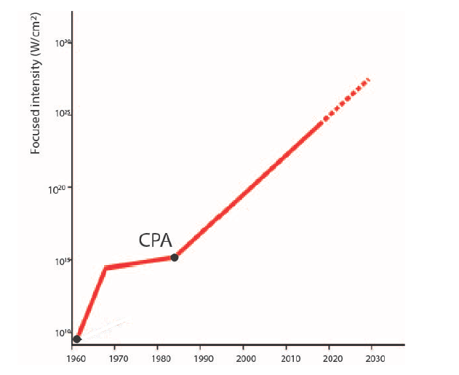
Chirped pulse amplification (1985)

Slide 21
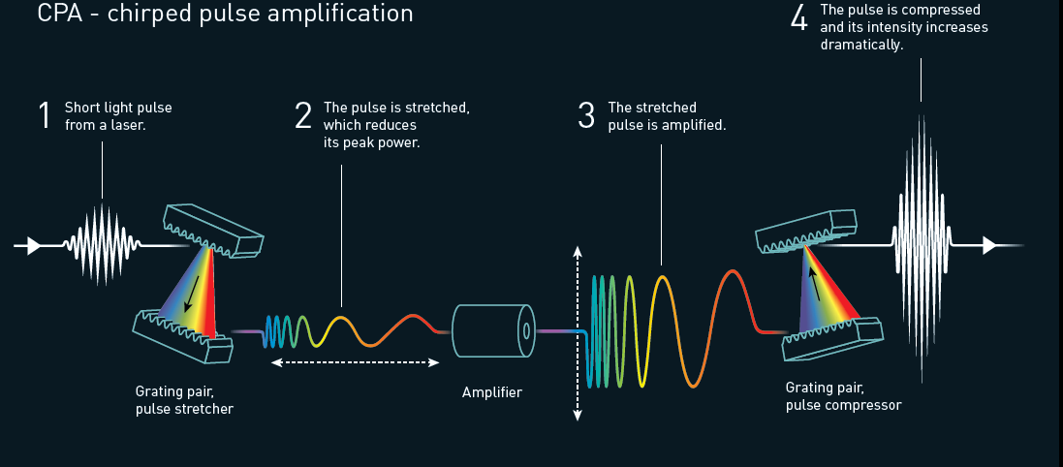

Slide 22
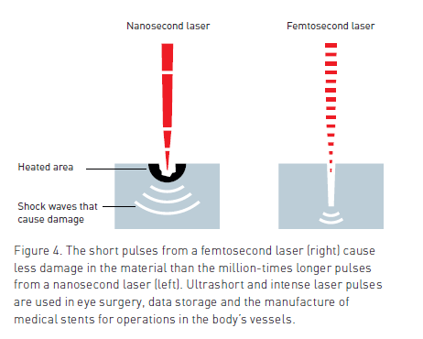

Slide 23
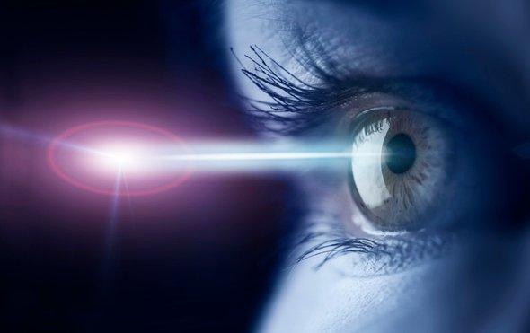

Slide 24
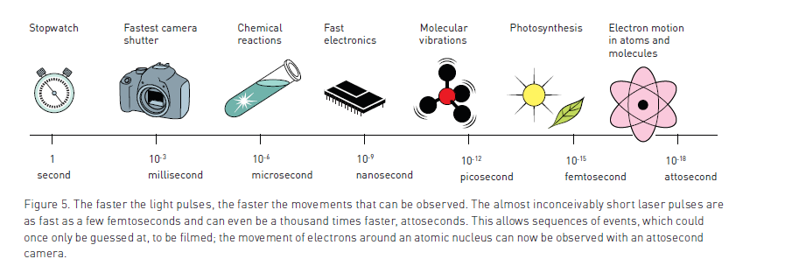

Slide 25
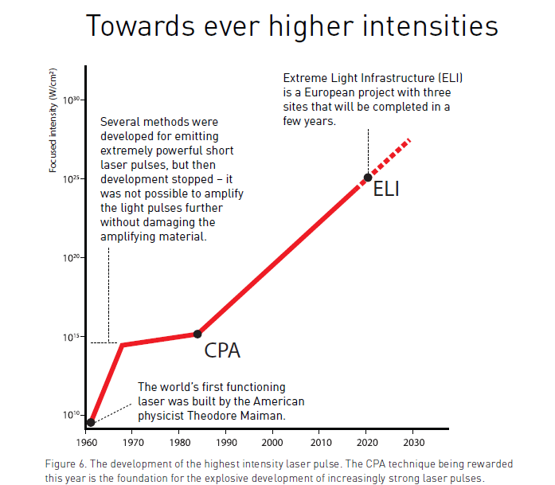

Slide 26
Intervista G.M.
AS: Yes, and what … give me an example of one of the most exciting things we can do with these ultrafast lasers.
GM: Well, what we can do is to accelerate particles. We can accelerate particles with really stunning efficiency, so instead of using kilometres to accelerate particles, right, like at CERN, you know, we could use a system with lasers which will already only take centimetres.
https://www.nobelprize.org/prizes/physics/2018/mourou/interview

Slide 27
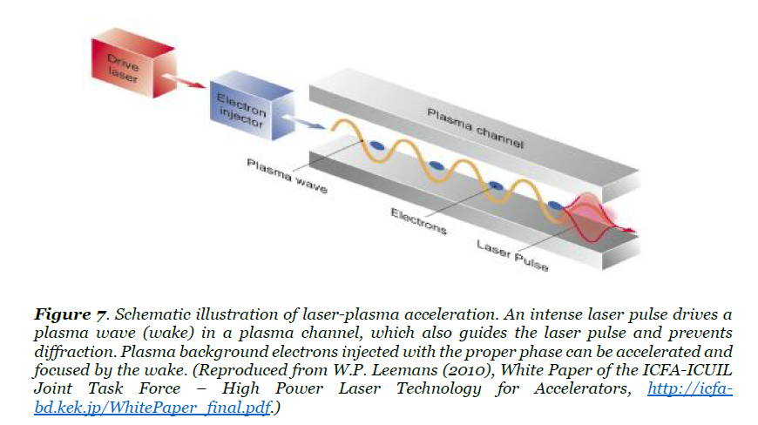

Slide 28
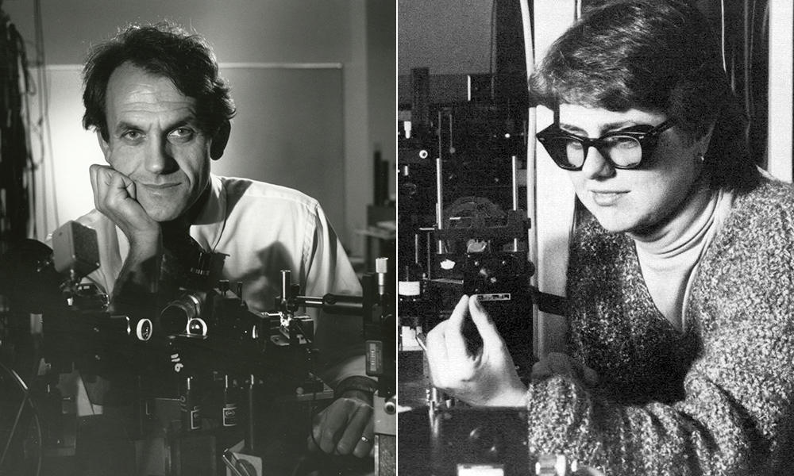
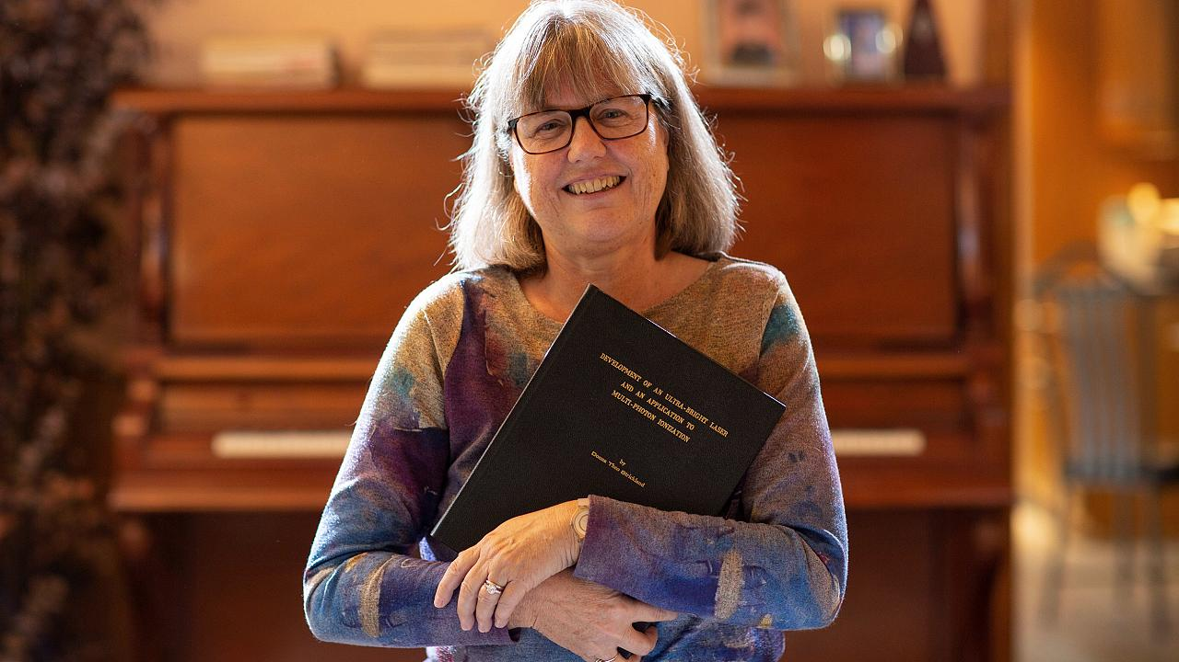

Slide 29
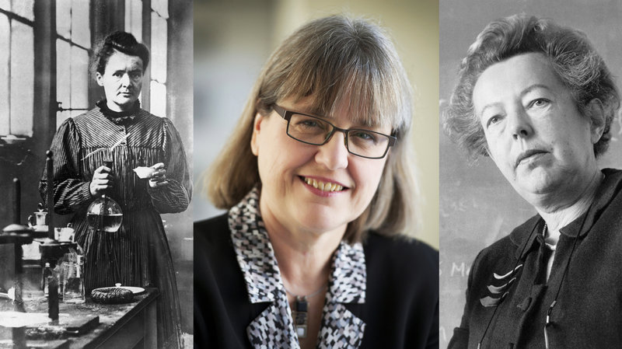
3 su 210

Slide 30
Strickland: con il premio Nobel conquista Wikipedia. Era stata rifiutata
A maggio la scienziata canadese, docente di Fisica e Astronomia all'Università di Waterloo, non rispettava i requisiti previsti dalla libera enciclopedia. Subito dopo l’annuncio del riconoscimento dell'Accademia di Svezia è apparsa online

Slide 31
Donna Strickland, professore associato di fisica all'Università di Waterloo in Canada ed ex presidente della Optical Society, non aveva un rango accademico così prestigioso da poter riflettere appieno il significato e il valore del suo lavoro. Come ha dichiarato lei stessa al Globe and e al Mail, era una questione di priorità. Non ha mai cercato un titolo più alto: "Per me, non ne valeva proprio la pena", ha detto. Non era presente per insufficienza di fonti e titoli rilevanti, ma con il Nobel ha finalmente meritato il suo posto al sole della libera enciclopedia online.

Slide 32
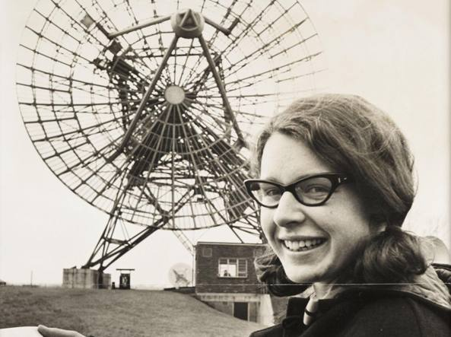
Jocelyn Bell – 1967 scopre le stelle pulsar
alla scoperta venne assegnato il premio Nobel per la Fisica. Ma il riconoscimento toccò, non senza polemiche, al professor Hewish anziché alla sua allieva.

Slide 33
Intervista a D.S.
AS: Yeah, yeah. I suppose one thing that is going to happen is that you’re going to be very much in demand. How do you feel about that?
DS: Yes, I’m a little scared about that because I was talking to a previous Nobel Prize winner a few years back and he told me how he flew 100,000 miles, you know. And scientists don’t even get to fly first class so that’s hard. [Laughs] Like in a year, like you know, and my goodness that’s a lot! So, you know, I don’t know.
AS: Well maybe put in your bid early if you want to go first class. Yeah, well anyway, I guess …
DS: I’m not sounding like a Nobel Prize winner at this point I realise!
AS: I think you sound exactly like a Nobel Prize winner at this point.
https://www.nobelprize.org/prizes/physics/2018/strickland/interview

